Slide 1
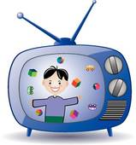
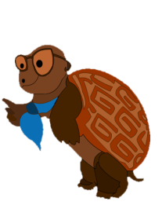
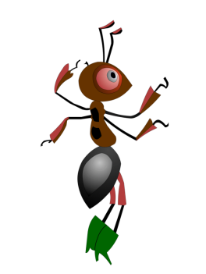
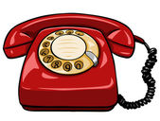
Презентация к уроку окружающего мира, 1 класс УМК «Школа России»
« Зачем нам телефон и телевизор?»

Slide 2
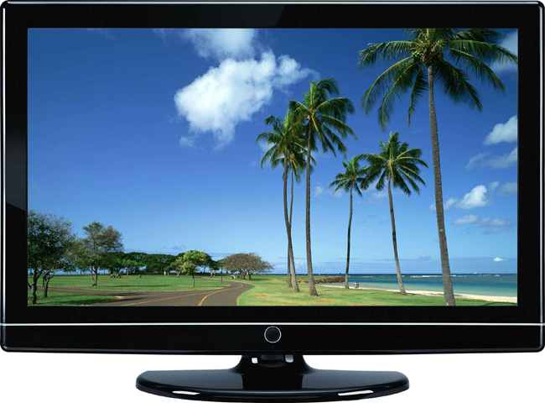
Ребята! Отгадайте загадки:
Вот так дом – одно окно, Каждый день в окне – кино!

Slide 3
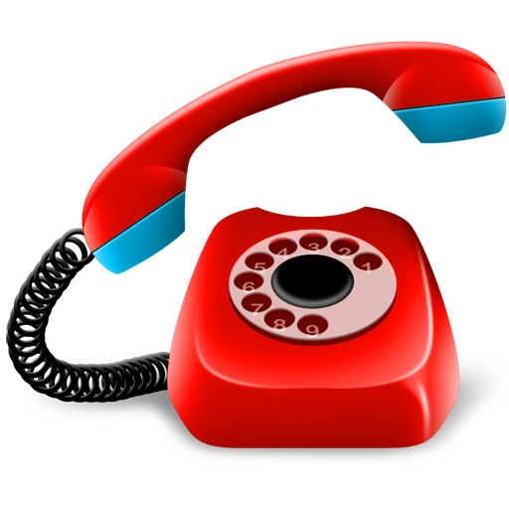
Через поле и лесок
Подаёт он голосок.
Он бежит по проводам-
Скажешь здесь, а слышно там.

Slide 4
Ребята!
Как вы думаете, зачем нужны телефоны и телевизор?

Slide 5
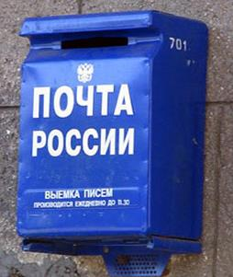
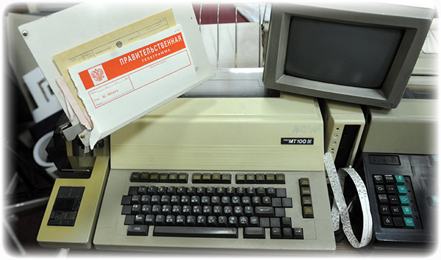
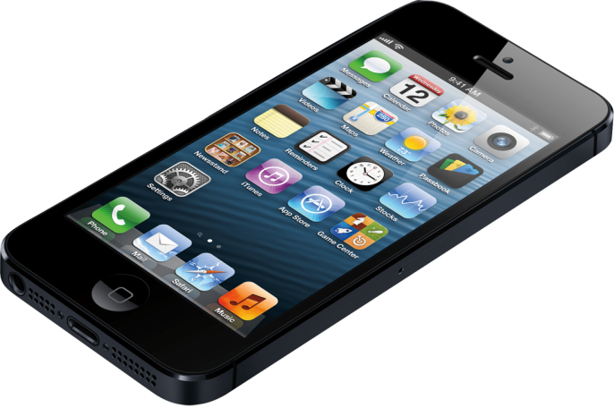
Почта, телеграф, телефон –
это средства связи.

Slide 6
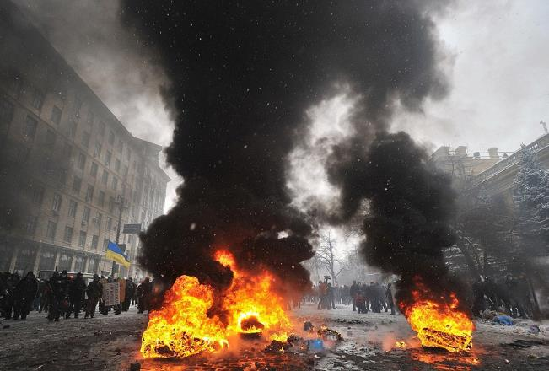
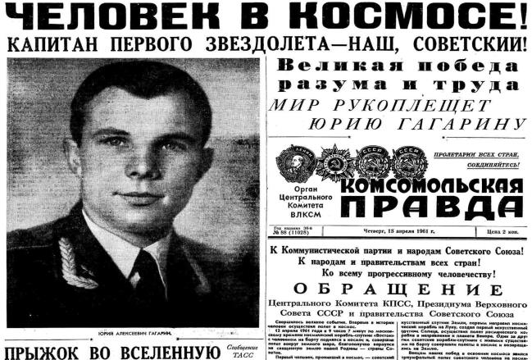
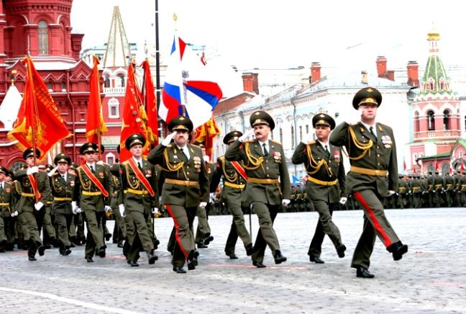
Ребята!
Как люди узнают о событиях,
произошедших в стране?

Slide 7
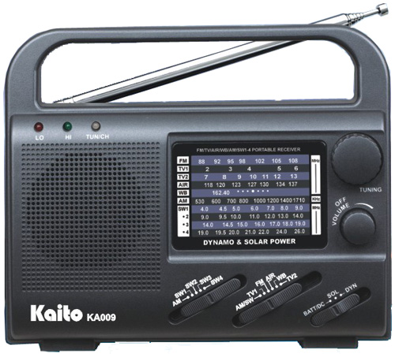
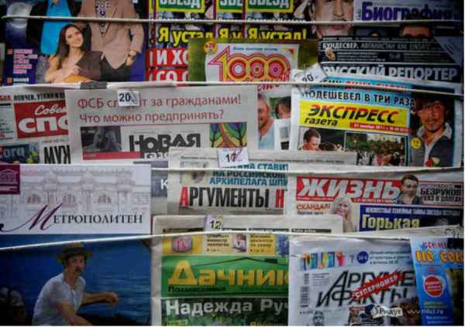
Радио, телевидение, пресса –
средства массовой информации

Slide 8
Найдите старинные и современные предметы. Сравните их по внешнему виду.

Slide 9
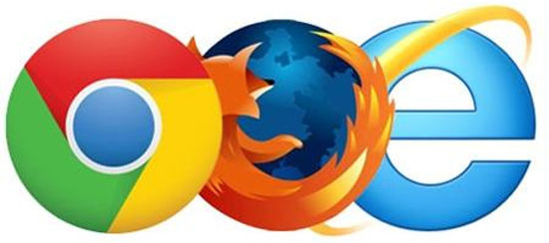
жми на вопрос
Ребята!
А можно ли с помощью Интернета узнавать новости о событиях в стране и мире?
Интернет можно отнести и к средствам
связи , и к средствам массовой
информации.

Slide 10
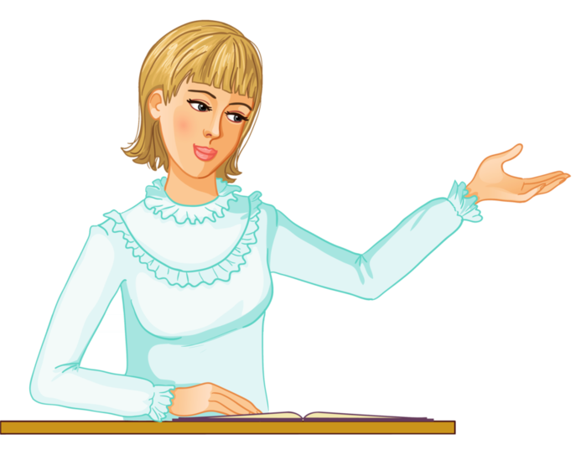
Ребята!
У многих из вас сейчас молочные зубы меняются на постоянные. Может быть, не стоит ухаживать за молочными зубами, раз они все равно выпадут? Так рассуждать нельзя. Если молочный зуб заболел, то он заражает находящийся под ним, ещё не вышедший наружу, постоянный зубик. Получается: не ухаживая за молочными зубами, мы портим ещё не появившиеся зубы, с которыми нам жить все
оставшееся время.

Slide 11
Спасибо, дети,
за урок!

